Slide 1

Flutter로 Movie App 만들기
19.12.19
Notes:
안녕하세요 Android 개발자 김정태라고 합니다.
이 시간은 제가 flutter를 이용하여 영화 정보를 조회하는 app를 어떻게 개발하였고 각 화면은 어떻게 구성하였는지에 대한 개발 경험을 여러분에게 공유하고자 합니다.
저도 flutter를 공부한지 약 5개월 정도 됩니다. 저도 아직 많이 부족한지라 이 부분은 양해드리며 제가 최대한 아는 한도에 대해서 저의 경험, 지식을 공유 드리도록 하겠습니다.

Slide 2

발표자 소개
이름 : 김정태
직업 : Android Framework 개발자(6년차)

Slide 3
Overview
개발 기간 : Flutter 기본 학습 2 month + 개발 1.5 month = 3.5 month
Library :
Http
Provider
Expandable
Logger
Json_annotation
API : https://developers.themoviedb.org/3
Notes:
먼저 이 앱의 기본 기능은 REST API를 이용하여 네트워크 쿼리 결과를 client에 뿌려주는 간단한 app입니다.
이 앱을 개발하기 앞서서 Flutter 기본 공부는 약 2개월 정도 학습을 한 후 그 이후로 Movie app을 개발하였고 google play에 출시 까지 약 1.5 개월이 소요되었습니다.
사용된 라이브러리는
1. HTTP 통신을 하기 위한 http
2. State를 관리하기 위한 Provider
3. 긴 텍스트를 일부만 보여주기 위한 Expandable
4. 로그를 출력하기 위한 Logger
5. HTTP 통신을 통해 받은 json을 파싱하여 object화 해주는 json annotation을 사용하였습니다.
위 Library는 pubspec.yaml 파일에 정의가 되어 있습니다.

Slide 4
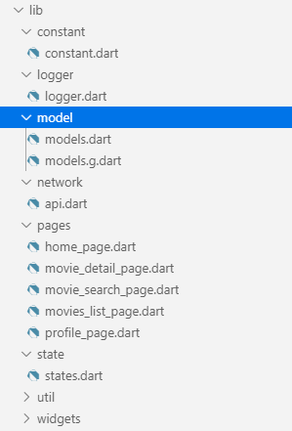
Package 구조
Notes:
해당 app은 다음과 같이 구성이 되어 있습니다.
model 패키지는 HTTP request로 부터 수신 받은 json 파일을 파싱하여 object화 하기 위한 model.class 가 저장이 되어 있습니다.
network 패키지는 REST API를 static method로 추상화을 하였습니다.
pages 패키지는 각각 page에 대하여 정의한 class가 존재합니다. 제가 만든 앱은 기본적으로 5개의 page, 안드로이드 개념을 보면 5개의 activity가 존재한다고 생각하시면 되겠습니다.
state는 app의 상태를 관리하기 위한 것입니다. 기본적으로 두 개의 상태를 관리합니다.
첫번째로 어떤 theme이 선택되었는지
두 번째로 사용자가 어떤 영화를 즐겨찾기로 추가하였는지를 관리합니다.
widgets은 각각 page에 대해서 공통적으로 사용되는 widget를 따로 모아 재 사용함으로써 중복 코드를 제거하기 위함입니다.

Slide 5
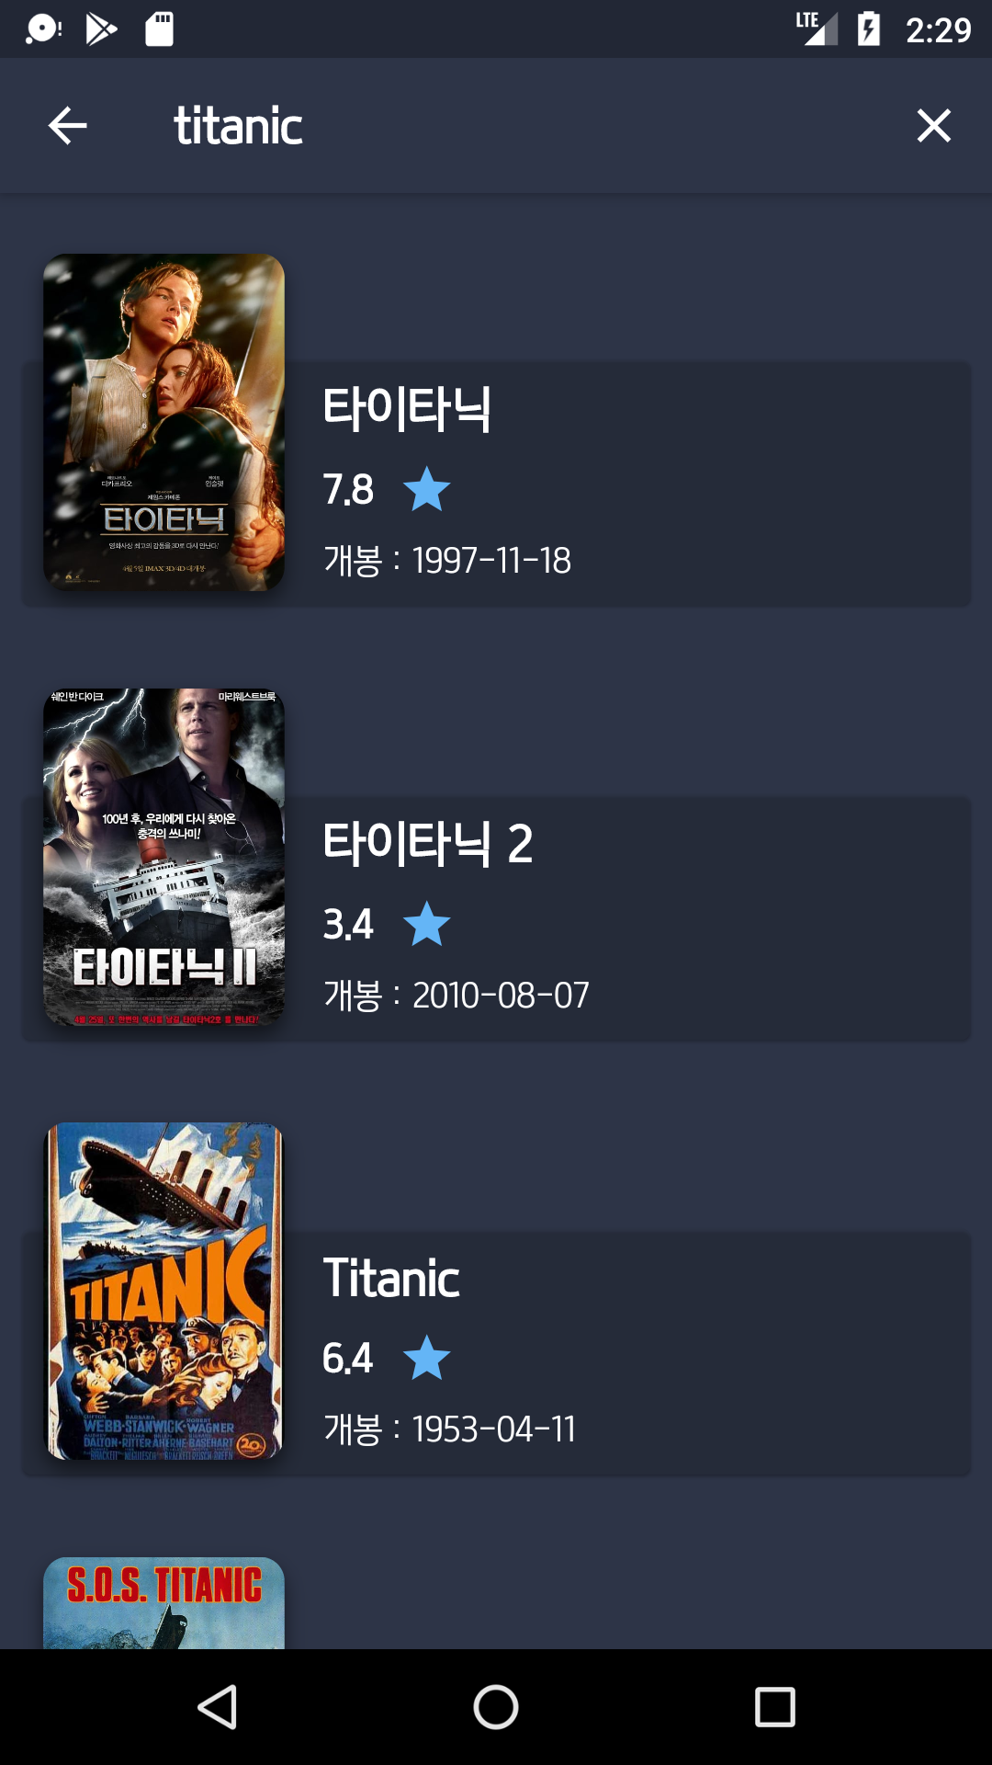
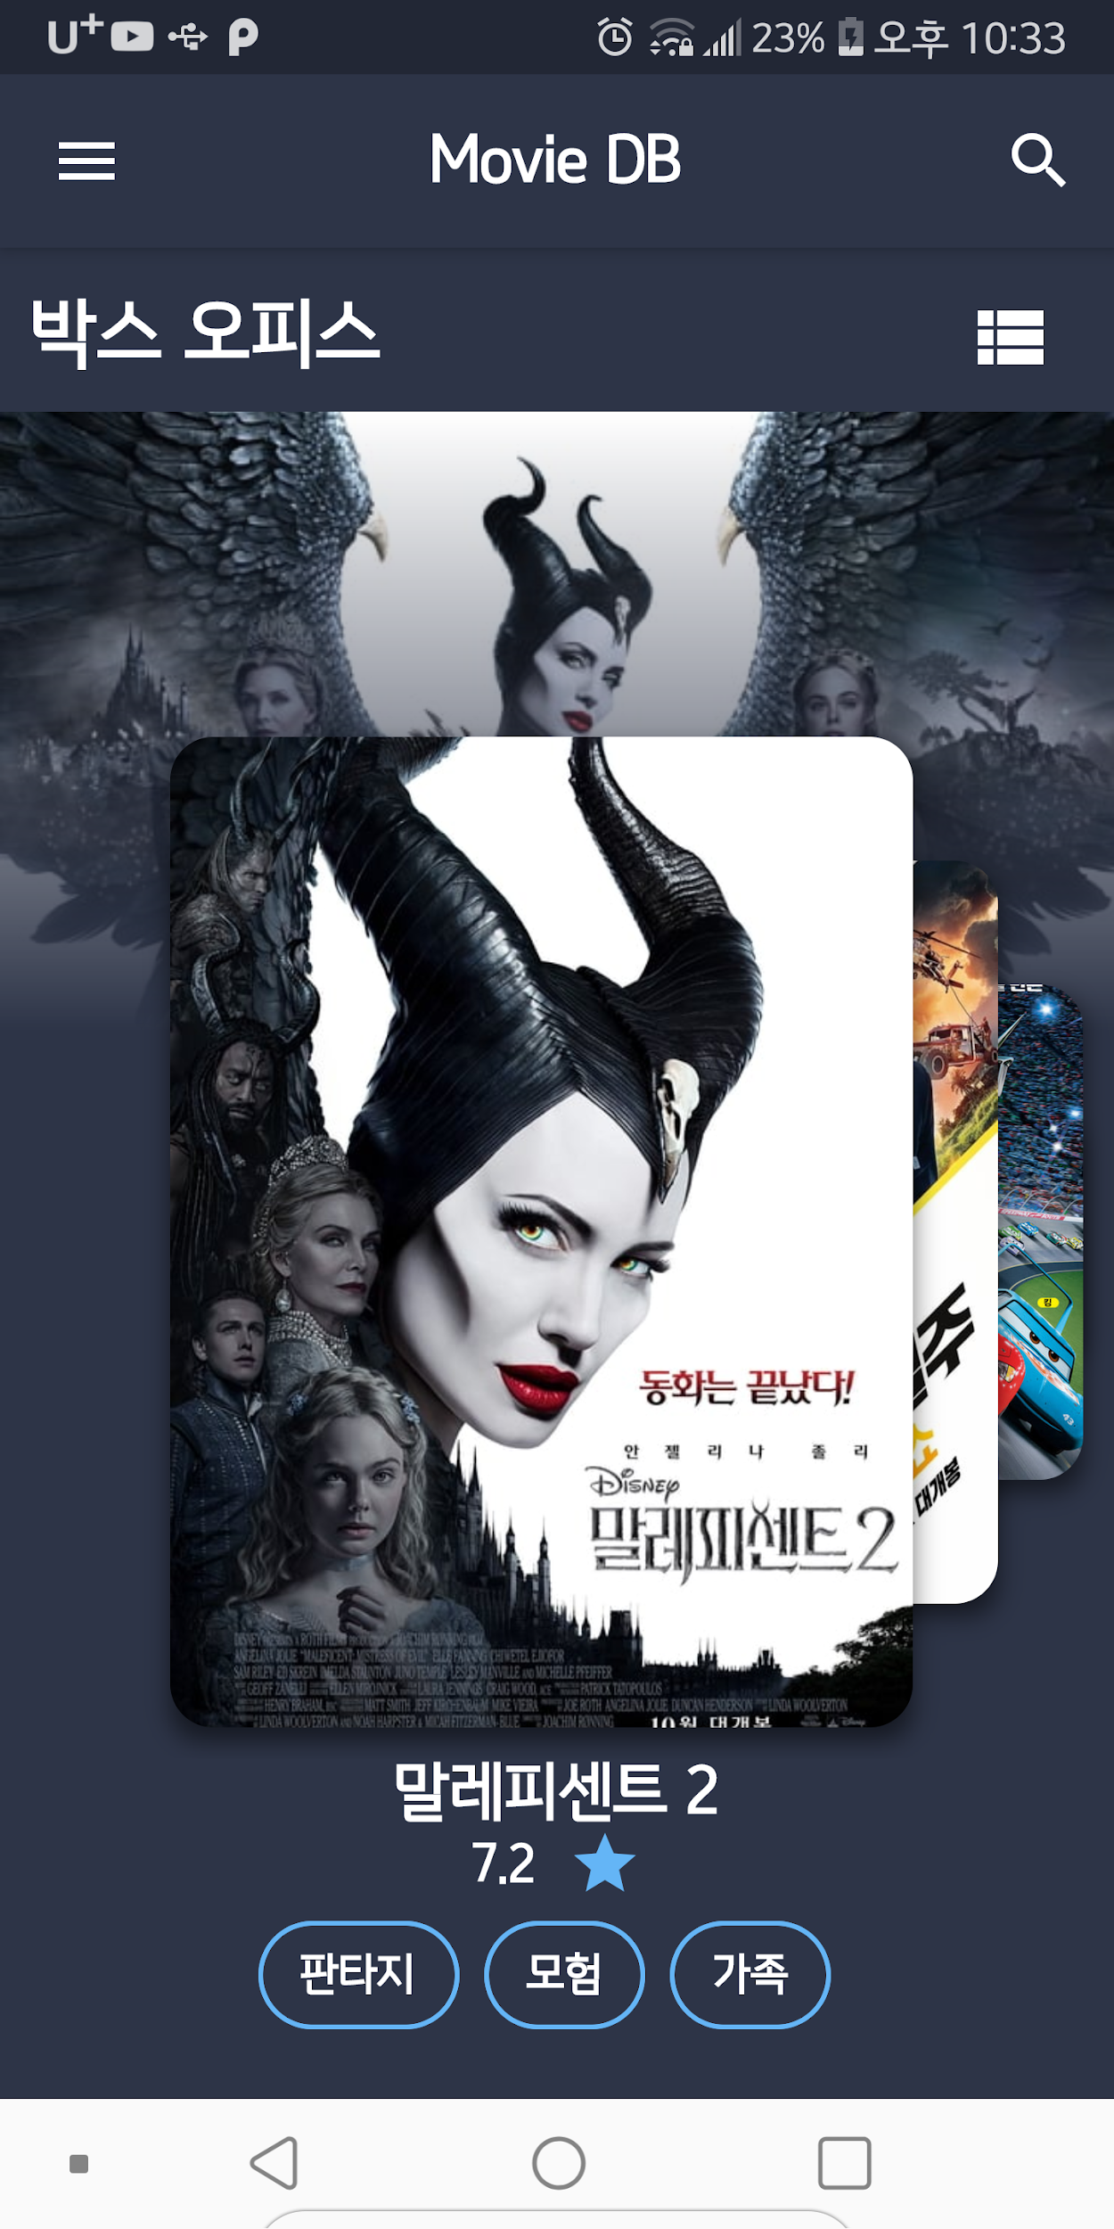
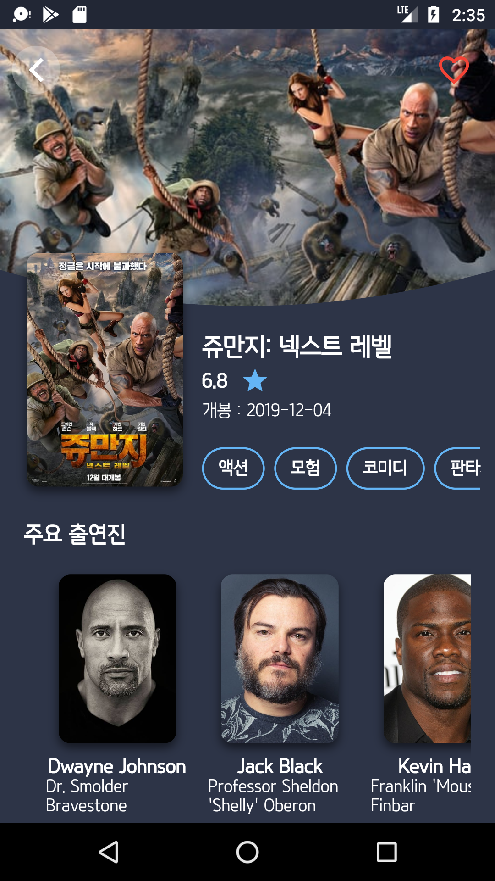
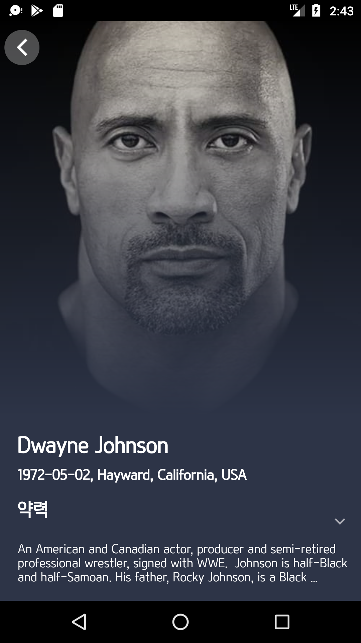
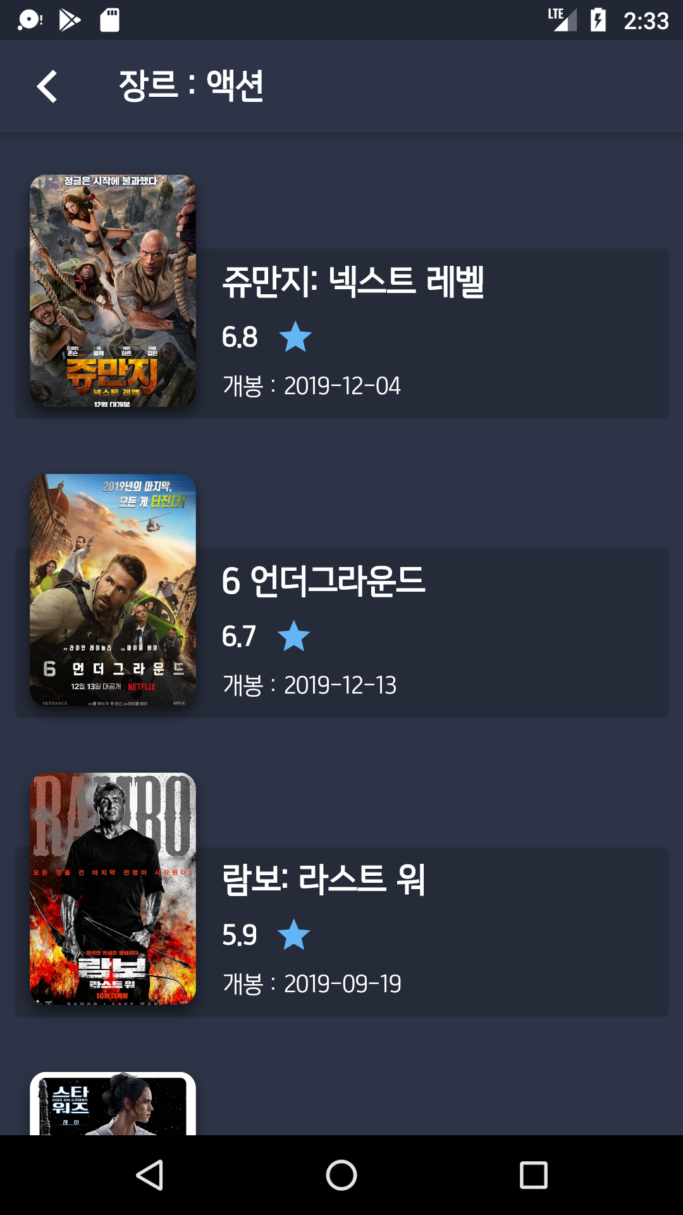
Storyboard
Search Page
Detail Page
Profile Page
Main Page
List Page
Notes:
다음 스토리 보드에 대해 설명드리겠습니다.
먼저 app을 실행하면 메인화면에 진입을 하게 되며 여기서 검색이나 영화 상세 정보, 영화 장르 화면으로 분기가 가능합니다.
영화 상세 정보화면에서 배우나 감독 사진을 터치하게 되면 배우/ 감독 정보 화면으로 넘어 갈수 있으며
장르 하나를 터치하게 되면 다시 영화 장르 화면에 넘어 가도록 구현을 하였습니다.

Slide 6
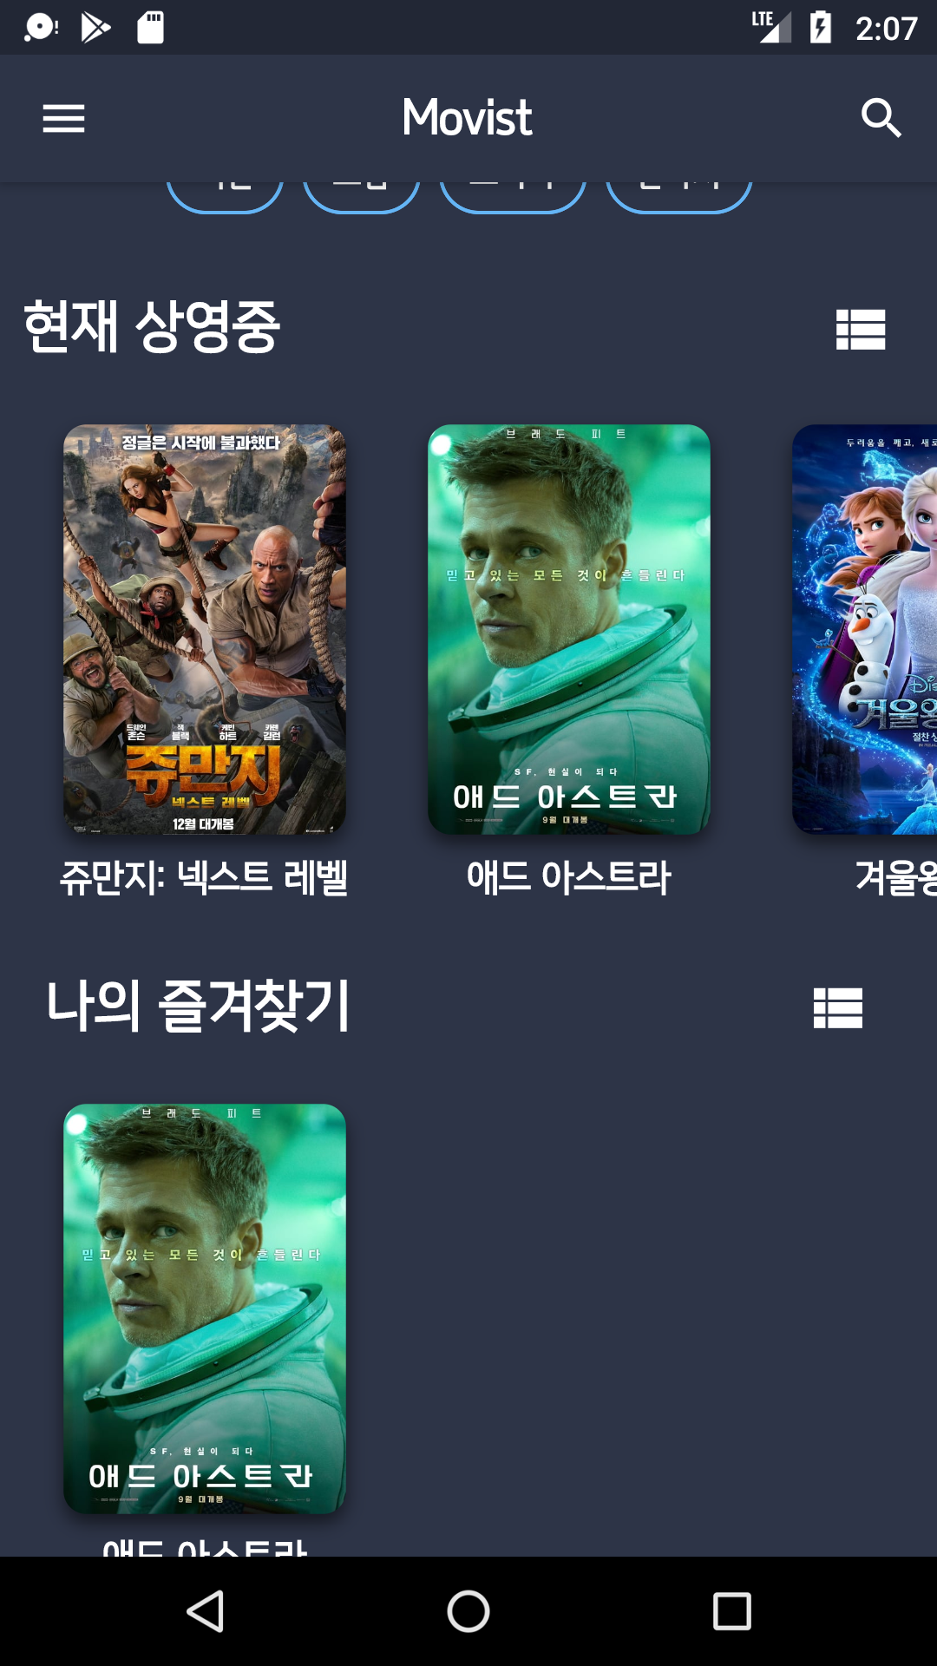
Main Page
PageView
Stack
ListView
(horizontal)
Notes:
첫 번째는 메인 화면입니다.
메인화면에서는 현재 Top Rate 영화 정보와 현재 상영중인 영화, 그리고 내가 즐겨찾기에 추가한 영화 리스트를 볼수 있습니다.
Top Rate 영화 정보는 Stack과 PageView를 이용하여 Mac os의 UX중 cover flow와 비슷한 형태로 구현이 되어있습니다.
그리고 현재 상영중인 영화와 즐겨찾기에 추가한 영화는 ListView로 구현하였고 이 두개 Widget은 서로 중복이 되기 때문에 Widgets 패키지로 따로 선언하여 재 사용하도록 구현하였습니다.
소스를 살펴보겠습니다.

Slide 7
Search Page
SearchDelegate
ListView
(Vertical)
Notes:
다음은 검색화면입니다.
검색하면은 Scaffold 로 구현하지 않고 SearchDelegate라는 Widget을 사용하였습니다.
SearchDelegate 는 검색 기능을 구현함에 있어서 매우 편리하기 때문에 만약 검색 기능을 구현하고자 하면 위 위젯을 사용하는 것을 강력히 추천 드립니다.
그럼 소스를 보면서 설명 드리겠습니다.

Slide 8
Detail Page
ImageIcon
ClipRRect
Chip
ListView
(Horizontal)
Notes:
다음은 영화 상세 정보 화면입니다.
맨 위에 보이는 백드롭 이미지 같은 경우는 ClipRRect라는 위젯을 사용하여 하단에 곡선 효과를 주었으며 상단 오른쪽에는 즐겨찾기를 추가 제거 할 수 있는 이미지 아이곤
그리고 영화 장르를 표현할 때 Chip이라는 Widget을 사용하였습니다.
그리고 포스터 하단에는 감독과 출연진을 리스트뷰로 나타냅니다.
여기서 감독이나 출연진을 터치하게 되면 프로파일 페이지로 이동하게 됩니다.
그리고 장르를 하나 선택하면 장르 관련 영화 리스트 페이지로 이동하게 됩니다.

Slide 9
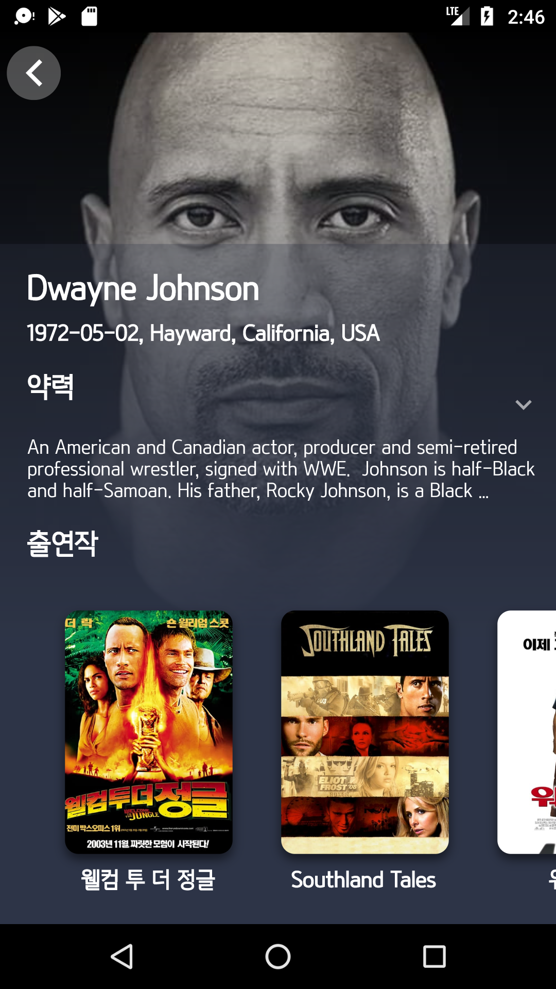
Profile Page
SingleChildScrollView
Padding
Container
(No Transparent)
Notes:
다음은 프로파일 페이지입니다.
이 페이지에서는 배우나 감독에 대한 상세 정보를 표시하는 페이지입니다.
여기서 스크롤를 하게 되면 하단에 배우나 감독의 정보를 포함하는 위젯이 올라가는 효과를 볼 수 있는데요
이것을 구현하기 위해서 SingleChildScrollView의 Child에 Container를 구현하고 여기서 Padding 값을 줌으로써 위 기능을 구현하였습니다.

Slide 10
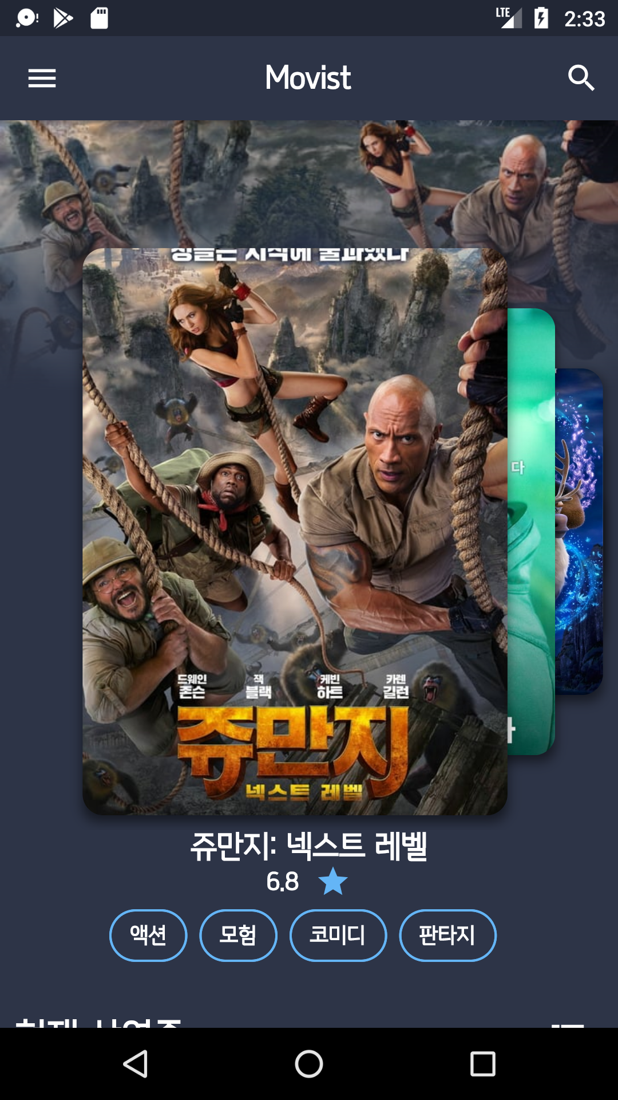
List Page
Notes:
다음은 리스트 페이지입니다.
Main Page에서 List icon을 누르거나 장르를 선택하면 영화 정보들을 ListView 형태로 나타냅니다.
이 페이지 생성자로 app bar에 표시 할 tilte string그리고 Movie List 념겨 줌으로써 최대한 코드를 재사용하도록 구현을 하였습니다.

Slide 11

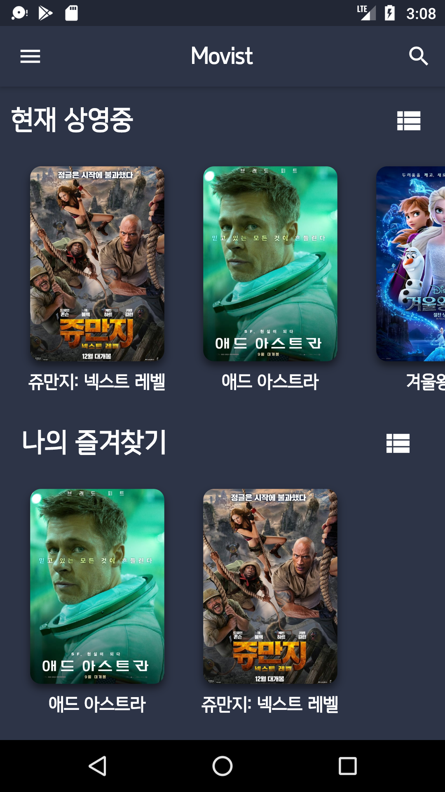

Favorite
Provider
getMovies()
addMovie() / deleteMovie()
Write
Read
Preference
Notes:
다음 즐겨 찾기 기능입니다.
메인 페이지 하단에는 내가 즐겨 찾기한 영화에 대해서 Consumer를 이용하여 항상 옵저빙을 하고 있는 상태입니다.
만약 사용자가 Detail Page에서 Favorite icon을 누른 경우 Provider의 addMovie 또는 deleteMovie를 호출하게 되고 이렇게 변경된 정보는 Preference에 저장이 됩니다.
저장이 완료가 된 이후 notifyListener()를 호출하게 되면 메인 페이지의 즐겨 찾기 목록이 갱신이 됩니다.

Slide 12
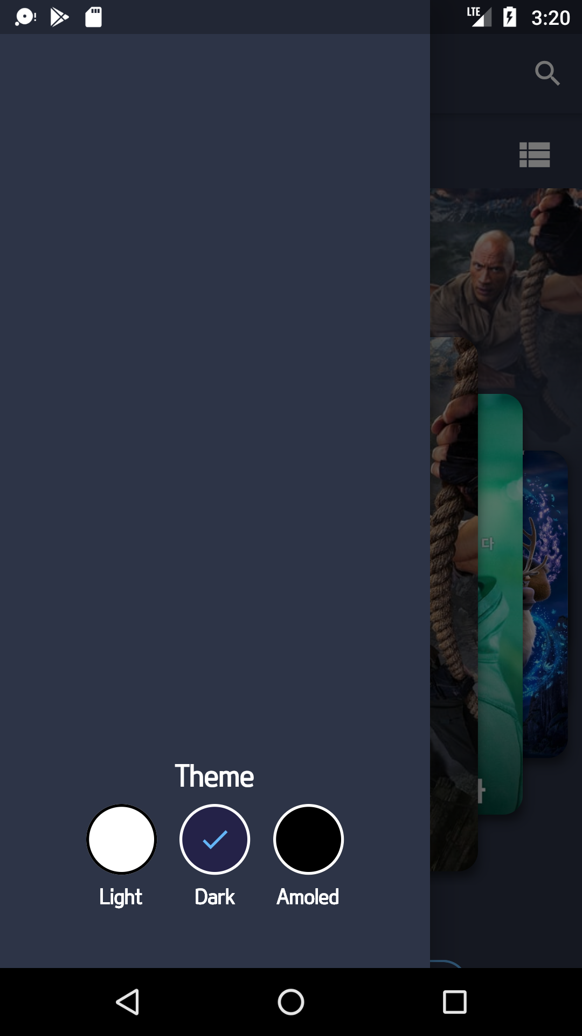
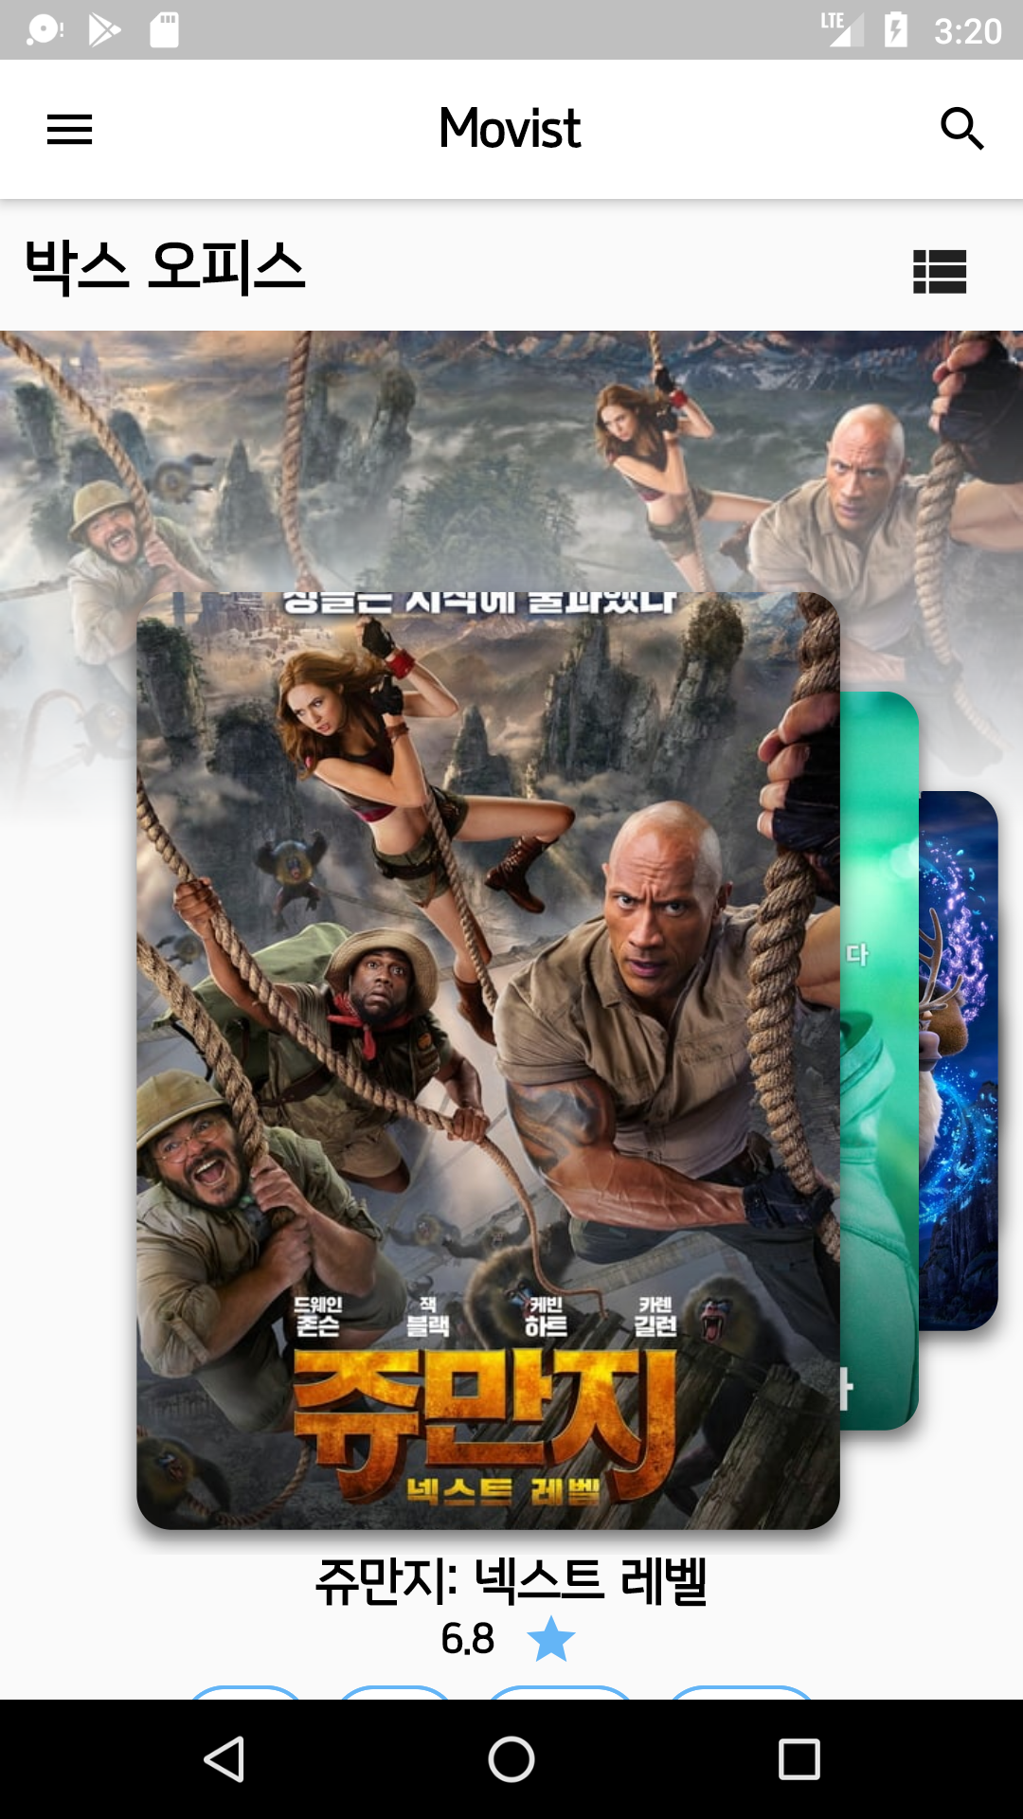

Theme 변경 (1)
Provider
themeData
changeTheme()
Write
Read
Preference
Notes:
먼저 앱은 3개의 key와 themeData가 저장이 되어 있습니다. Provider에서는 선택 된 themeData의 key를 관리하고 있습니다.
만약 사용자가 theme을 변경한 경우 변경된 theme에 대한 key값은 preference에 저장이 되며 저장이 완료가 되면 key와 대응되는 themeData로 MeterialApp을 다시 실행시킴으로써 모든 page의 theme이 global하게 적용이 됨을 확인 하실수 있습니다.

Slide 13
Theme 변경 (2)
void main() {
runApp(
MultiProvider(
providers: [
ChangeNotifierProvider(builder: (_) => FavoriteState()),
ChangeNotifierProvider(builder: (_) => ThemeState()),
],
child: MyApp()),
);
}
class MyApp extends StatelessWidget {
@override
Widget build(BuildContext context) {
ThemeData themeData = Provider.of<ThemeState>(context).themeData;
return MaterialApp(
debugShowCheckedModeBanner: false,
theme: themeData,
home: HomePage(),
);
}
}

Slide 14
Conclusion
Pros
UI 개발이 쉽다.
비 동기 연산에 대해서 처리가
매우 간단하다.
Hot reload
Cons
Declarative programming이 생소한 경우 이해하기가 어렵다.
Dart라는 언어를 새로 배워야 한다.
조금이라도 복잡한 UI를 그리게 되면 들여쓰기 Hell이 펼쳐진다.
Bug나 막히는 부분이 있을 때 참고 할만한 자료가 적다.

